Slide 1
Skógarplöntuframleiðslan – Hvað er að gerast?
Fagráðstefna skógræktar
Hallormsstað 26. - 27. mars 2025
Rakel J. Jónsdóttir
Mynd: Pétur Halldórsson
Notes:
Ég ælta að fjalla um stöðuna hjá skógarplöntuframleiðendum, hvað er nýtt að gerast og hvað er í deiglunni.

Slide 2
Notes:
En ætla að byrja aðeins á sögunni. Hér má sjá hér mynd af fjölda gróðursettra plantna eftir tegundum og árum, frá 2005 til 2023. Tölur frá árinu 2024 liggja ekki fyrir ennþá. . Í kjölfar efnahagshrunsins 2008 tóku við mögur á í hjá skógarplöntuframleiðendum því framleiðslan dróst saman um 50% vegna þess að ríkið dró úr fjárframlögum til skógræktar. Afleiðingin af þessu var sú að á tímabili´nu frá 2008 til 2018 hættu fyrirtækin Álmur, Furubrún, Lágafell og Barri starfsemi auk fleiri smærri framleiðenda sem framleiddu skógarplöntur meðfram annarri ræktun.. Aðeins Kvistar og sólskógar stóður eftir. 2018 mörkuðu Ísvo slensk stjórnvöld stefnu um aukna kolefnisbindingu og kynntu áætlun um fjármögnum aðgerða fyrir næstu fimm ár. Þessi aukning kemur strax fram árið 2019, þarna fer skógarplöntugeirinn að rétta úr kútnum.
Í lok árs 2023 eru gróðursettar plöntur komnar í 6,7 milljónir.
Við sjáum líka að samsetning tegunda er aðeins að breytast. Litirnir á súlunum tákna mismundandi tegundir. Birki er þarna táknað með grænum lit og Hlutfall þess hefur verið að aukast undanfarin ár og það má rekja til verkefna eins og Hekluskóga og Bonnverkefnisins . Lerki er þarna guli liturinn. Það hefur verið erfitt að fá fræ af rússalerki undanfarin ár en það er að breytast því Sólskógar eru nú komnir með fræ sem mun duga næstu 3 árin allavega. Stafafuran er með aukið hlutfall þarna því það hefur verið auðvelt að afla fræs bæði innanlands og svo úr sænskum frægörðum. En til þess að mæta þessari auknu eftirspurn eftir skógarplöntum hafa framleiðendur á markaði farið í mikla uppbyggingu og ég ætla að skýra frá þeirri þróun fyrir þessa 3 stærstu framleiðendur.

Slide 3
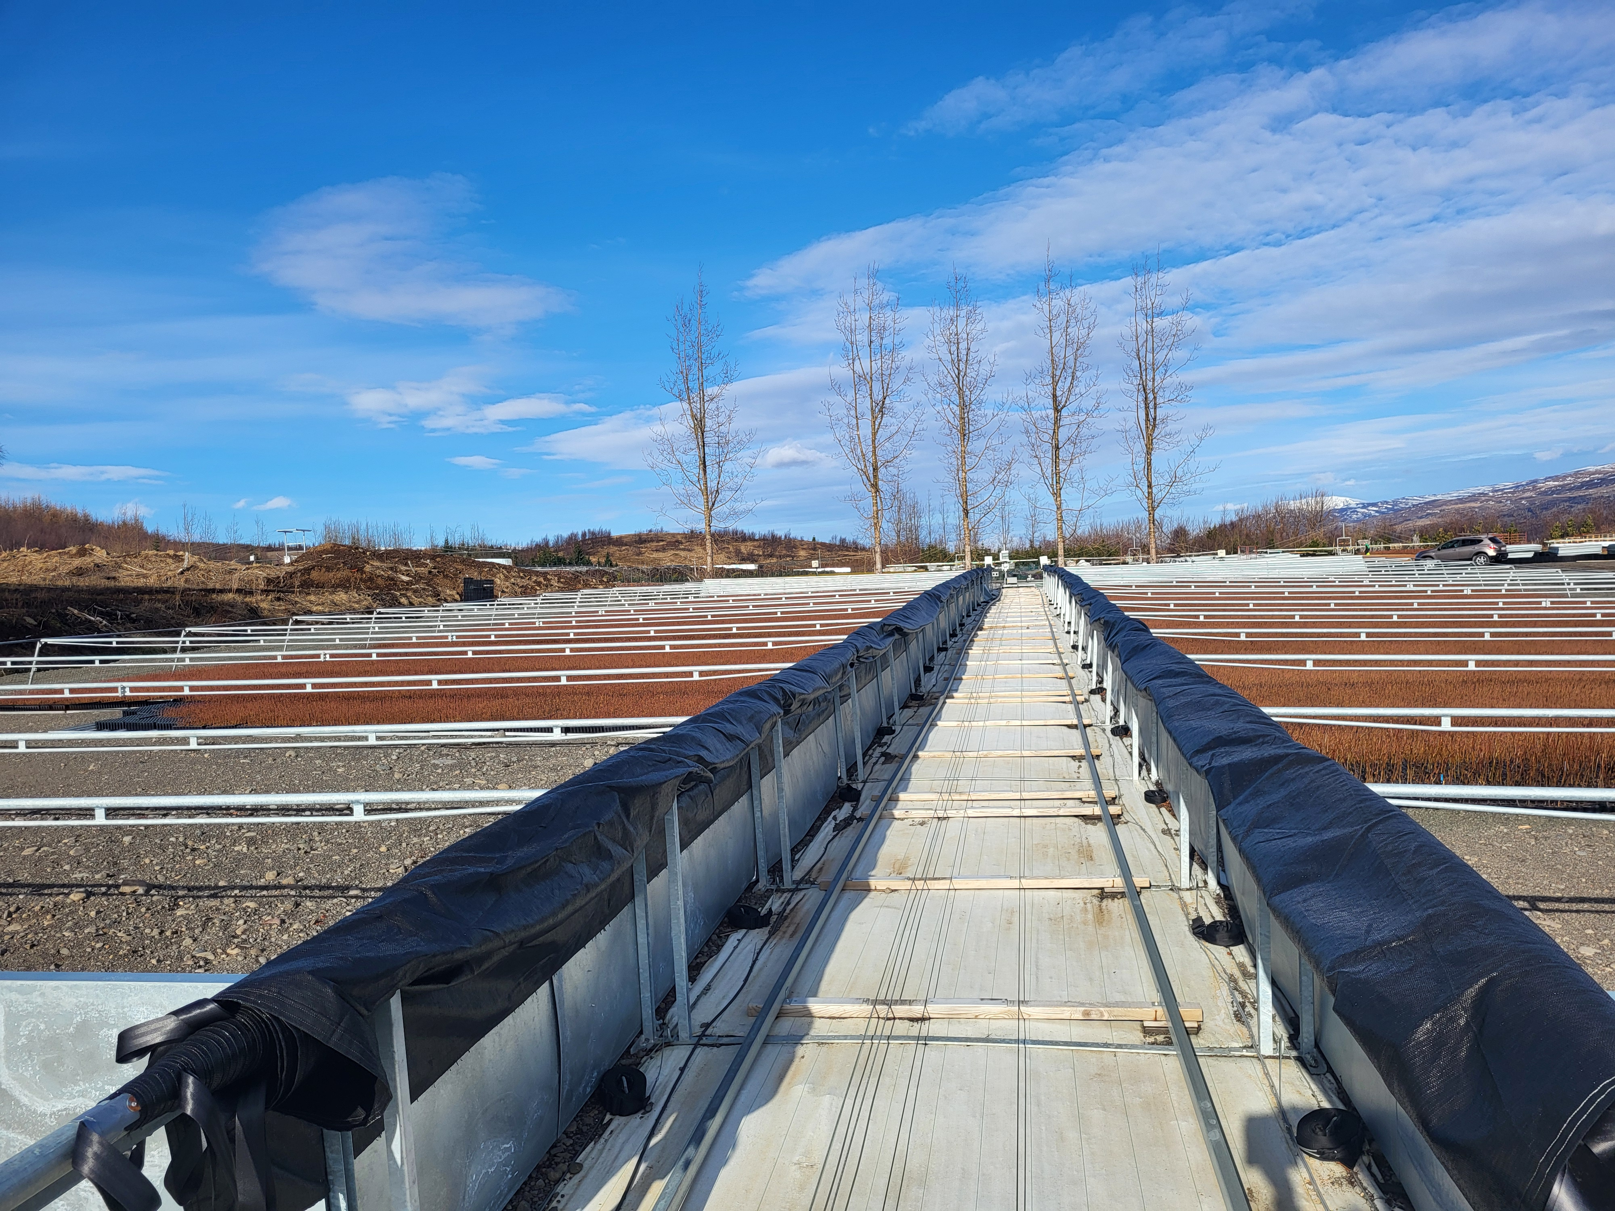
Sólskógar
Mikil fjárfesting í nýrri tækni – breyting á ræktunarferlum
Priklunarróbóti – betri nýting fræs og ræktunarpláss. Öll hólf með plöntum – fleiri plöntur á hvern fermetra
Ný útiplön með skyggingarbúnaði – ræktun birkis
Sáningar lína – meiri skilvirkni
Búnaður til bakkaþvottar
Aðstöðuhús með frysti
Framleiðsla í ár verður 6 milljónir plantna
Framleiðslugeta 10 milljónir plantna
Notes:
Sólskógar á akureyri hafa farið í mikla fjárfestingu í nýjum búnaði. Þar ber helstan að nefna priklunarróbót. En notkun hans hefur haft í för með sér breytingu á ræktunarferlum. Ræktunarferillinn lengist en nýting á fræi og ræktunarplássi verður betri. Hann tryggir að Það sé alltaf 1 planta í hverju hólfi á endanlegum ræktunarbakka þannig að það er hægt að framleiða fleiri plöntur á fermetir en áður. Engin tóm hólf í bökkunum.
Frænýting verður betri með róbótanum sem er sérlega mikilvægt þegar verið er að vinna með tegundir sem hafa oft lélega spírunarprósentu s.s. Rússlerki og Hrymur. rússaLerkið sem fékkst frá Finnlandin núna er t.d. Bara með 65% spírun.
Þar hafa líka verið sett upp útiplön með skyggingarbúnaði. Við sjáum þarna svartan dúk upprúllaðan eftir miðju útiplani. Hann er dregin yfir plönturnar með vélarafli og þannig hægt að spara mikinn mannafla í þessari vinnu. birki er orðin sú tegund sem mest er ræktað af í sólskógum og mikil þörf á hæðarstjórnun með skyggingu. Aðrar tegundir þurfa svo líka á skyggingu að halda síðsumars s.s. lerki og greni.
Það var keypt inn nýr sáningarbúnaður og bakkaþvottavélar og aðstöðuhús byggt yfir þessar vélar með frysti. Þannig að það er búið að fara í gríðarlega uppbyggingu. Og í ár er verður framleiðslan um 6 milljónir en framleiðslugetan er komin upp í 10 milljónir plantna á ári.

Slide 4
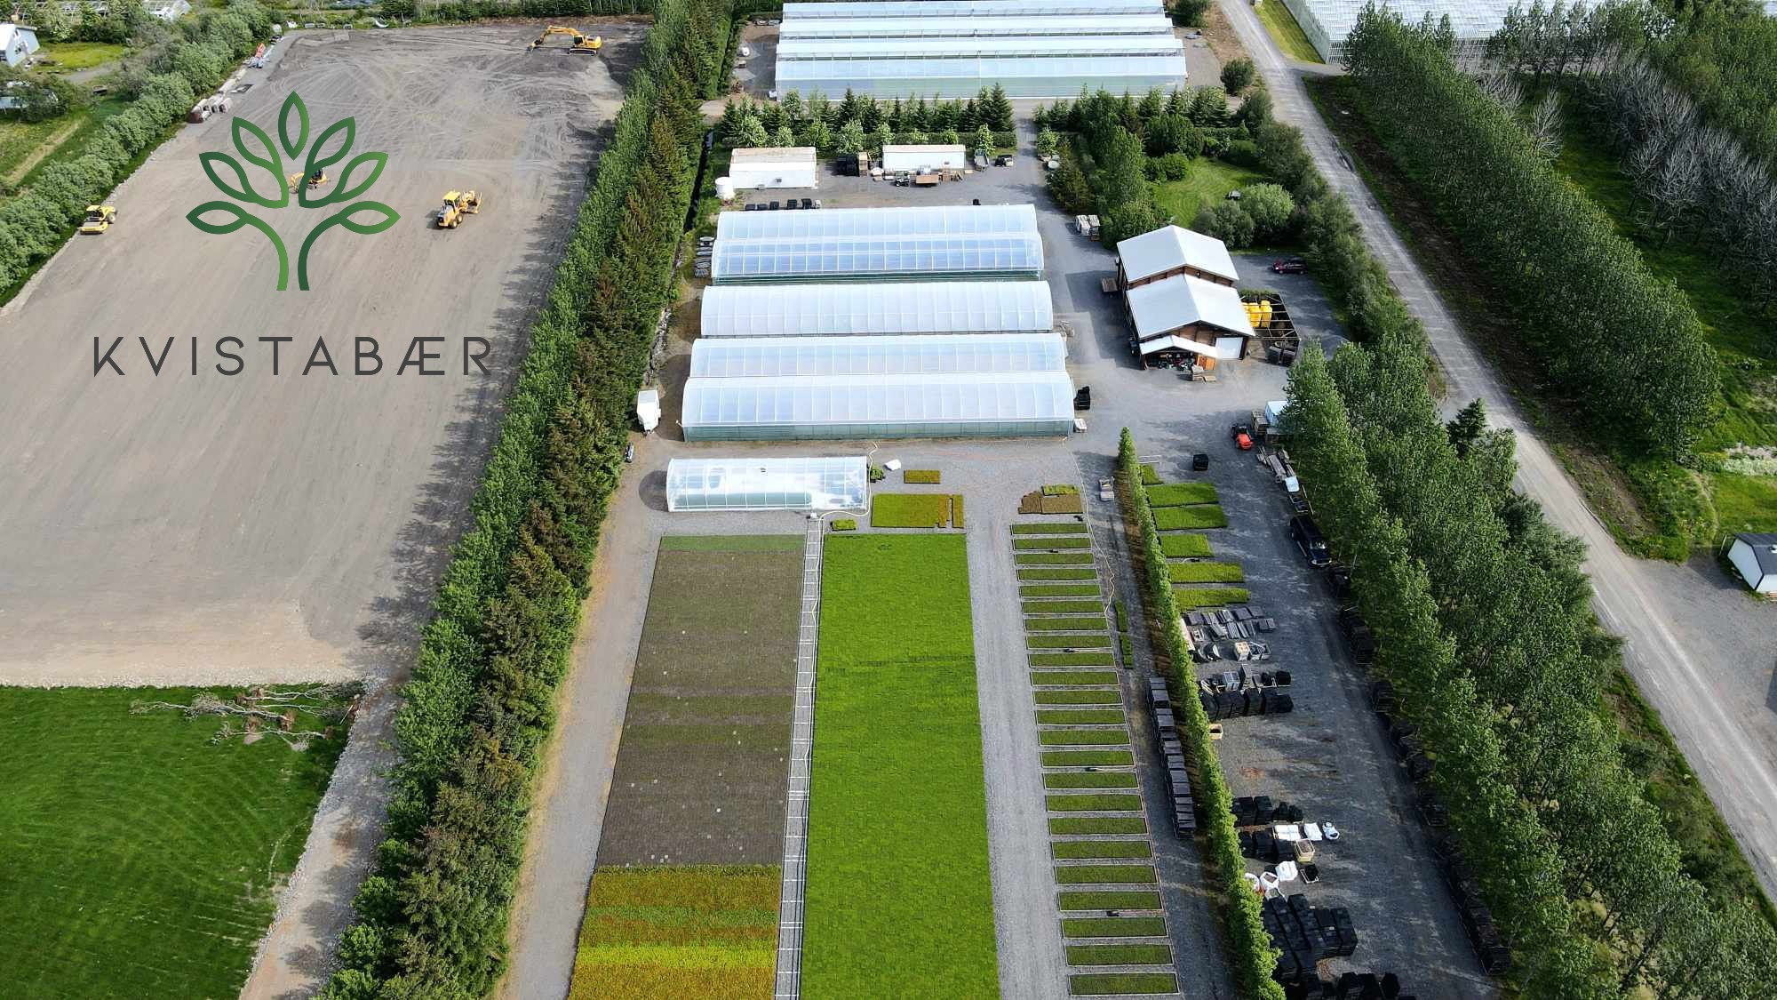
Ný sáningarlína, gróðurhús og útisvæði
Framleiðsla síðustu 4 ár, 2,5-4 milljónir plantna
Framleiðslugeta
6-8 milljónir plantna
Notes:
Kvistabær tók við rekstri Kvista árið 2021. Þar hefur líka verið farið í mikla uppbyggingu. Keypt inn ný sáningarlína sem eykur skilvirknina, Og það hafa verið byggð nýgróðurhús og á myndinni sjáum við stórvirkar vinnuvélar við að byggja upp ný útplön síðasta sumar. Á þessi útiplön er búið að kaupa tækni væddan vökvunarbúnað.
Undanfarin 4 ár framleiðslan hjá kvistabæ verið á bilinu 2,5 til 4 milljónir plantna en framleiðslugetan án mikilla breytinga er að orðin 6-8 milljónir árlega.

Slide 5
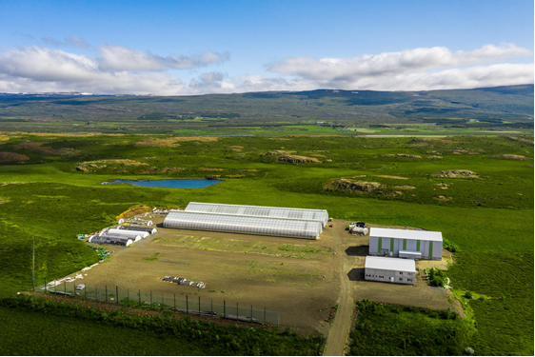
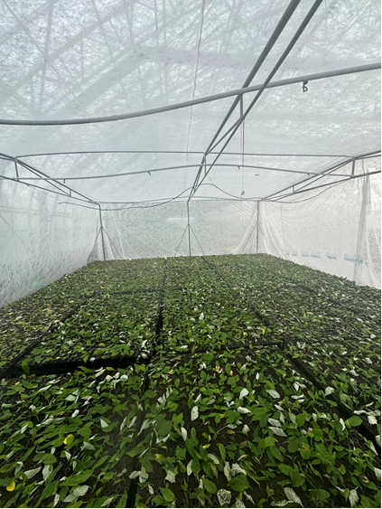
Jurt
Sérhæfing í ræktun alaskaaspar
Vetrargræðlingar – öflun efniviðar ekki létt - móðurplöntureitir
Sumargræðlingar – hraðfjölgunaraðferð
Uppbygging varanlegrar aðstöðu í bígerð.
Afhending í ár verða nokkur hundruð þúsund plöntur
Hámarks framleiðslugeta
2 milljónir plantna
Notes:
Jurt er byggð á grunni gamala Barra á Egilsstöðum. Þar hefur hefur orðið sérhæfing í ræktun alaskaaspar í öðru stóra húsinu á efri myndinni. Hún er ræktuð upp af vetrargræðlingum . Ragnar sagði frá því að öflun vetrargræðlinga væri ekki alltaf auðveld og því horfa þeir félagar til uppbyggingum eigin móðurplöntureitum.
Þeir hafa líka notað hraðfjölgunaraðferð Þorbergs Hjalta og Úlfs Óskarssonar með sumargræðlingum. Sú ræktun þarf hærri loftraka en hefðbundin ræktun með vetrargræðlingum og því á að fara í uppbyggingum varanlegrar aðstöðu fyrir hraðfjölgunaraðferðina inn í öðru gróðurhúsinu.Nokkur hundruð þúsund asparplöntur verða afhentar frá Jurt í ár. Framleiðslugeta fyrirtækisins gæti oriðið 2 millljónir plantna með þónokkrum breytingum þó.

Slide 6
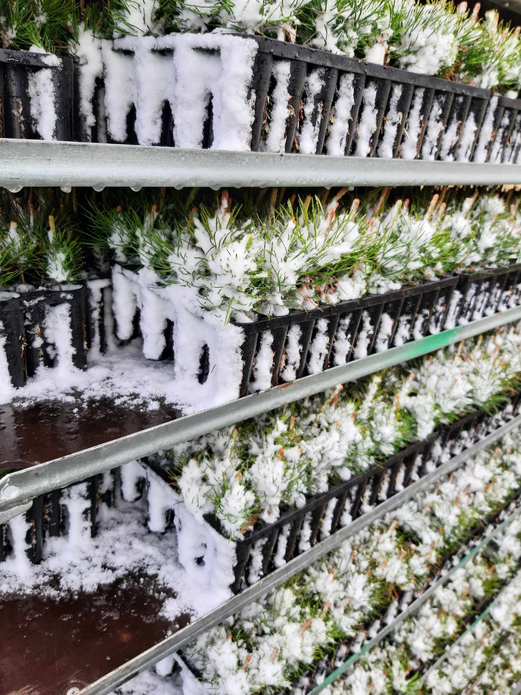
Helstu áskoranir
Íslensk veðrátta
Öflun fræs og græðlingaefnis
Samdráttur í eftirspurn eftir skógarplöntum:
Neikvæð, einhliða umræða um skógrækt
Seinkanir á framkvæmdaleyfum frá sveitarfélögum
Mynd: Guðmundur Gíslason
Notes:
Þegar ég var að taka saman upplýsingar við gerð þessa erindis bað ég framleiðendur að nefna helstu áskoranir í rekstrinum. Þar var íslensk veðrátta og stutt sumar auðvitað nefnt en líka erfiðleikar við öflun fræs og græðlinga. Og þá aðallega lerkifræs.
Þá kom einnig fram að undanfarið hefur borið á því að þeir sem gert hafa samninga við fyrirtækin hafi haft samband í vetur og dregið úr eða fallið frá pöntunum. Og Þær skýringar sem gefnar eru fyrir þessu eru að neikvæð umræða um skógrækt þessi misserin hafi afleiðingar, fólk veigri sér við að fara af stað með sína skógrækt af ótta við umræðuna.
og að seinkanir á framkvæmdaleyfum leggi stein í götu þeirra sem vilja rækta skóg. ….svo það eru blikur á lofti.

Slide 7
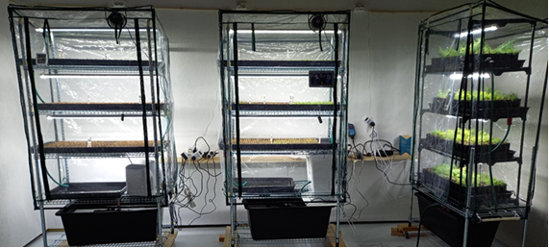
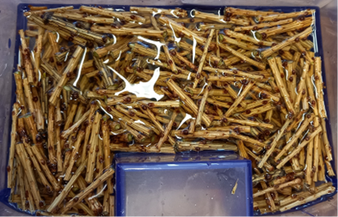
Hrymur - græðlingaræktun
Jakob K. Kristjánsson
Græðlingar rættir við stýrðar aðstæður
>10.000 græðlingum stungið í vetur
Markmið – 5000 plöntur fyrir vorið 2025
Frekari uppbygging gróðurhúsa og móðurplöntureita í Dölum.
Notes:
En að nýju aftur. Það er mikil eftirspurn eftir Lerkiblendingnum Hrymi en fræuppskera á Vöglum í Fnjóskadal hefur ekki verið nægjanleg. . Og skógrækting og seinna land og skógur hefur lagt áherslu á að finna út hvernig er hægt að rækta hann upp af græðlingum. Og nú hefur hópur skógarbænda úr Dölunum tekið þessa ræktun upp á sína arma. Það er Jakob k. Kristjánsson sem hefur aðallega unnið að þessu. . Hún fer í augnablikinu fram í bílskúr í Reykjavík. Þar er notast við hilluræktun og bakka sem eru með yfir 400 lítil hólf í hverjum bakka. Þannig að það er hægt að ræta marga græðlinga í litlu rými. Það er búið að stinga yfir 10.000 græðlingum í vetur með það að markmiði að ná 5000 plöntur í afhendingarstærð fyrir vorið 2025.
Eftir rætingu eru plöntur færðar yfir í 40 gata bakka og ræktaðar áfram. Í augnablikinu fer sú ræktun fram í gróðurhúsi LBHI við keldnaholt en í framtíðinni er stefnt á frekari uppbyggingu gróðurhúsa og móðurplöntureita í Dölunum. Hér á litlu myndinni sjáum við græðlinga efni sem búið er að klippa. Lengdin er aðeins 2,5 til 3 cm. Þarna eru þeir geymdir í köldu vatni fyrir stungu. En það verður áfram alltaf þörf fyrir frærækt á Vöglum því að móðurplönturnar sem græðlingarnir eru teknir af mega ekki verða of gamlar. Ef þær verða eldri en 5 ára þá dregur verulega úr rætingarhæfni græðlinganna og því þarf stöðugt að skipta móðurplöntum út.

Slide 8
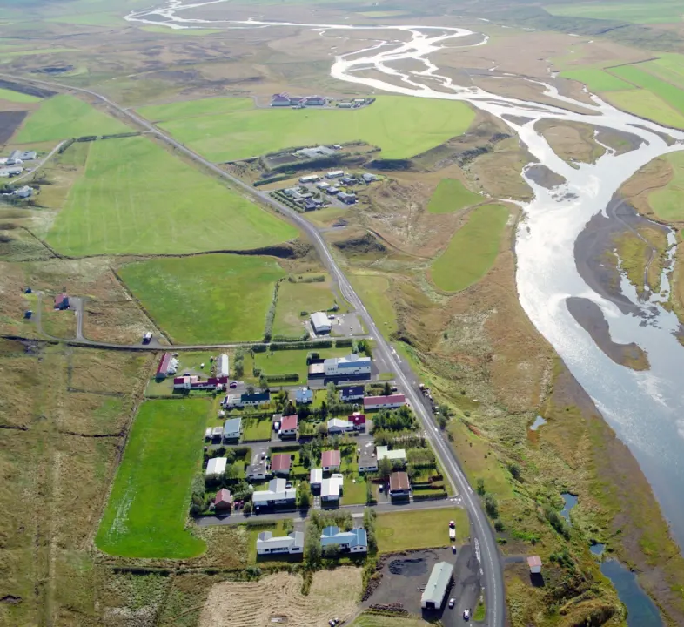
Skógarplöntur.ehf - Laugabakki
Hafberg Þórisson garðyrkjumaður og Björn Líndal
Verkefnið fékk styrk úr Uppbyggingarsjóði Norðurlands Vestra 2024 – verkefnið miðar að því að koma á fót framleiðslu skógarplantna
Gerð rekstrar- og fjárhagsáætlunar og gerð kynningarefnis fyrir fjárfesta
Notes:
Þá erum við komin að liðnum í deiglunni. Við höfum heyrt af því á undanförnum árum að nýjir aðilar vilji koma inn á skógarplöntumarkaðinn.
Þar má telja fyrirtækið skógarplöntur ehf sem hefur sett fókusinn á Laugabakka. Þar eru það hafberg þórisson, betur þekktur sem Hafberg í Lambhaga og Björn Líndal
Verkefnið fekk styrk úr uppbyggingarsjóði Norðurlands vestra árið 2024 til gerðar rekstrar og fjárhagsáætlunar og gerð kynningarefnis. En í samtali við Hafberg um þessar áætlanir kom fram að það ætti að stíga varfærin skref. Í ljosi umræðunnar sem ég nefndi hérna áðan.

Slide 9
Skógarplöntuframleiðsla í Gunnarsholti
Franz Jezorski og Páll Magnússon
60 ha leiguland
Breytingar á aðalskipulagi og deiliskipulagi
Byrjað smátt með góðum möguleikum á stækkun
Hefðbundin skógarplöntuframleiðsla
Varfærin skref tekin varðandi framhaldið
Notes:
Svo eru upp áætlanir um skógarplöntuframleiðslu í Gunnarsholti. Þar eru það Franz Jezorski og Páll Magnússon sem plana. Búið er að taka á leigu 60 ha land og byrjað vinnu við breytingar á aðalskipulang og deiliskipulagi. Og hérna til hliðar má sjá deiliskipulagstillögu fyrir fyrirtæki. Þarna er mikið af gróðurhúsum og útiplöntu ásamt aðstöðuhúsi. En það sama sagan þarna. Menn er eru með báða fætur á jörðinni: Vilja tryggja fjármögnun áður en farið er af stað og bíða eftir hagstæðari vindum í skógargeiranum.

Slide 10
Takk fyrir
Samantekt
Gróðursettar plöntur í nýskógrækt voru um 6,7 milljónir árið 2023
Núverandi framleiðslugeta skógarplöntuframleiðenda er á bilinu 16 - 18 milljónir
Nýir aðilar hafa áhuga á bransanum
Blikur á lofti varðandi skógræktargeirann sem þegar eru farnar að setja strik í reikninginn hjá skógarplöntuframleiðendum
Notes:
Nú svo ég taki þetta saman í lokin. Þá var fjöldi gróðursettra plantna í nýskógrækti komin í 6,7 milljónir plantna árið 2023 og skógarplöntugeirinn því búin að rétta þó nokkuð úr kútnum eftir hrun.

